Slide 1

欢迎来到95后的世界
——很懂你项目用户画像
1

Slide 2
Demographics：95后是不容忽视的移动互联网人群
95后：
“95后”是当前最亲移动互联网的一代
1995-1999年出生，
全国人口占比
移动搜索用户占比
33.2
年龄16-20岁（青春期末期），
大部分为高中生和大学低年级生，
22.6
少部分工作，
人口总数约0.99亿！
19.1
9.6
16.6
13.4
14.2
7.6
10.2
7.3
8.97.8
9.4
6.6
7.5
6.2
5-10年后，他们将成长为中国社会
的消费中坚！
15岁以下 15-19岁 20-24岁 25-29岁 30-34岁 35-39岁 40-44岁 45岁及以
上
数据来源：
1、国家统计局 2010年 第六次人口普查统计数据
2、MUX用研 2015年3月4-11日 移动搜索用户随机抽样调查 《春节红包活动调查》N=10290
2

Slide 3
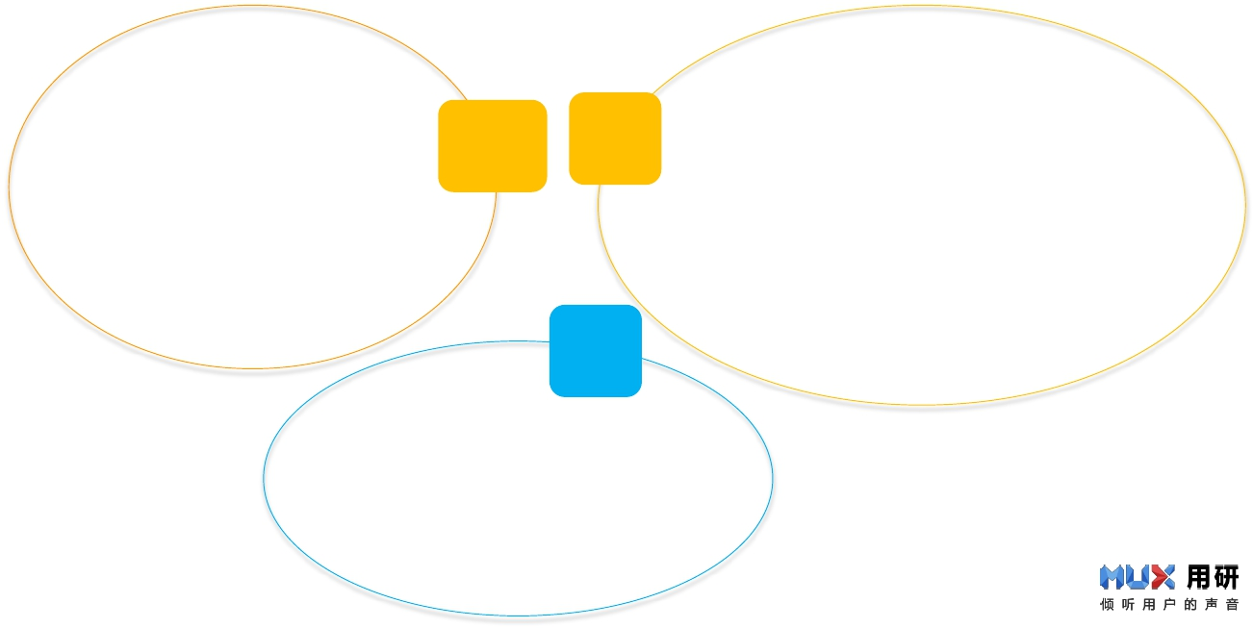
Appearance：理想自我多元化，不随便盲从，“我就是我”
逗比
学习
喜欢小鲜肉
粉明星
看综艺
充满希望 两点一线
二次元
男神/女神
萌
靠谱
多元化
自我
宅
生活
状态
信息
伴随互联网成长
自信
聪明
爱好多
简单忙碌
理想&现实都要
独特
渠道
微博
音乐 视频
游戏
QQ空间
小伙伴电视
搜索引擎
贴吧
6

Slide 4

Behavior：自信、乐观、执着、敢想敢说敢做
帅，帅=自信
“现在高一，与生俱来的自信根本没有消失，甚至都没减退，尽管学习成绩不如之前。生活不仅仅有学习嘛……我真觉得自己帅！不必照镜子，这不是
自恋。能把学习生活平衡好不能称作帅吗？”
——高一男生，风吹花落已成殇
乐观
“我是一个非常乐观的孩子！不过也难怪，这么幸运，不乐观才怪呢！我想我一定是世界上独一无二的，我的梦想一定能坚持下去！！”
——大学男生，枫
“我最喜欢自己的特质一：乐观。这个一直以来都是，我高考没考好，没有能进入自己想要的大学，但我依然能够天天开心的在现在所在大学好好的学
习与生活。每当生活不是那么顺利的时候了，我总会安慰自己没什么大不了，无关生死都是小事，让自己乐观起来。”
—大学男生，菲你莫属
执着，对认定的目标很坚持
“执着，或者说坚持吧，为了滑板里的一个动作（尖翻） 我可以一下午都能只练习那一个动作，直到做成为止。我可以为了GTA4逛遍所有贴吧、论坛，
直到可以流畅运行为止。”
——大学男生，我要大西瓜
“对自己认定的目标很有动力和兴趣，想在大学期间考到造价员的证书，并找到单位挂靠，得到工作经历，方便毕业后得到证件升级的考试资格，当有
这个计划后便开始到图书馆借书自学，并且已经准备参加2016年考试。
”
--大学男生，Pacific Rim
敢说敢想敢做
“我是一个随性的人，想起要做什么，就去做啦。就是那种说走就走的人。前几天，学校有去台湾的交流项目而报名，我想去，可是爸爸觉得学校给出
的台湾交流学校都不是特别好，这事儿就搁置了几天。在报名的最后一天，想去的念头突然强烈的起来，我觉得这种机会特别难得，所以决定一定要去
10
。然后就在报名截止前几个小时提交了申请，现在已经通过了面试，下学期就能去台湾玩耍啦。哈哈，想想就好开心。”
——大学女生， uuuu uuuu

Slide 5
Needs：对生活有清晰明确的规划，兼顾短期与长期、理想与现实
95后对未来有规划的比例超过其他年龄段
有粗略的计划
有明确的计划
短期&长期
“2015年年底就要实习了，希望可以找到一份合适的工作，即使不是专业对口也好呀，
59.4%
58.8%
合适不是薪资什么的合适，而是我要有兴趣全身心投入进去为了做这件事情，这才是适
合的好工作。另一件事啊，找个谈得来的男朋友吧，以前的同学都有结婚的了，我还八
字没一撇，谈两年男朋友要结婚啦，我不要做剩女呀，我的白马王子⁄(⁄ ⁄•⁄ω⁄•⁄ ⁄)⁄赶快
萌萌哒投入我的怀抱吧。” —大学女生，太帅被人发现了
现实的工作+兴趣&理想
“希望能在一到两年内考上造价员的证书，找到能够挂靠的单位或公司，希望能在这个
32.5%
41.0%
49.9%
36.8%
过程中得到社会经验。想成立一个城市手绘的组织，但我的手绘水平并不高，所以这会
19.5%
是一个长久的目标。听说有导游证去景点可以免费，感觉诱惑很大，希望能抽出时间了
解和学习一下导游证的相关知识。最想实现的就是能够开一个自己的工作室。”
--大学男生，Pacific Rim
18.5%
16.9%
15.9%
00后
95后
90后
80后
80前
学习&恋爱，恋人&父母
“第一，考个好大学，最好是省外的，喜欢北大，就是考不上，真的想上北大。第二，
去趟日本，带上她一起，入看富士山的樱花，烂漫一把。第三，给爸妈买件生日礼物，
用自己赚的钱。”
—高中男生，富雪樱恋空
数据来源：2015年4月MUX用研95后专题研究一期调研问卷（Wise投放），N=11488人，其中，00后2439人，95后3160人，90后2086人，80后2258人，80前1545人
Q:请问对于您个人未来的计划，如升学、出国或选择什么样的工作，您目前是？
12

